Slide 1
План характеристики Хабаровска
Выполнила студентка 4 курса
ИЕН Г-092
Красникова Виктория

Slide 2
Оценка экономико-географического положения
Хабаровск располагается на Дальнем востоке Российской Федерации. На Западе и на севере граничит с субъектами Российской Федерации - Еврейской автономной областью, Амурской областью, Республикой Саха и Магаданской областью. Восточная граница края проходит по территории Охотского и Японского морей, разделяя водные владения Хабаровского края и Сахалинской области. К Югу от расположены Приморский край и КНР. Хабаровский край входит в Дальневосточный экономический регион. Территория края занимает 4, 6% площади России . Больше половины площади края занимают плоскогорья и горы достигающие местами 2500 м. Хорошо развитая речная сеть позволяет использовать и развивать речное судоходство, а сотни и тысячи озёр края являются богатыми источниками рыбы. Существуют два наиболее важных фактора, которые определяют положение Хабаровска в системе российских регионов. Прежде всего – особое экономико-географическое положение. Второй фактор – мощный ресурсный потенциал. Хабаровск относится к числу богатых регионов России. Это дает ему возможность занимать важное место в экономике страны по ряду сырьевых позиций.

Slide 3
История развития города
Город Хабаровск - административный центр Хабаровского края
появился на Амуре в числе первых русских поселений в мае 1858 года при заключении Айгуньского договора о размежевании границ с Китаем, на правом берегу Амура был основан военный пост Хабаровка.
В 1893 году Хабаровка была переименована в город Хабаровск
Благодаря выгодному географическому положению на перекрестке дальневосточных речных путей, всего за три десятилетия небольшой военный пост Хабаровка превратился в город, население которого к концу 19 века составило 15,5 тыс. человек и обогнало по численности населения многие из старых губернских городов. Часть роста города приходится на советское время, когда осуществлялись крупномасштабные программы хозяйственного освоения и заселения Дальнего Востока из городов центра России. Еще больше в своем развитии Хабаровск обязан железной дороге - труженице Транссибирской магистрали. Именно в Хабаровске с пуском в 1916 году моста через р. Амур была поставлена последняя точка в ее строительстве.

Slide 4
Хабаровск становится центром обширного края и резиденцией генерал-губернатора. 15 ноября 1922 года в Дальневосточную область РСФСР была преобразована Дальневосточная республика, и в декабре 1923 года Хабаровск стал её административным центром. Идет быстрое развитие города. Главенствующее место в экономике занимают винокуренная и пивоваренная промышленность, а также лесопиление. Происходил процесс индустриализации города, в том числе путем формирования мощного военно-промышленного комплекса. На этой основе формировалась многоотраслевая структура промышленного города. Хабаровск является важнейшим транспортным узлом, соединяющим в себе потоки железнодорожных, речных и авиационных перевозок. По объему железнодорожных и авиаперевозок Хабаровск занимает первое место на Дальнем Востоке.

Slide 5


Slide 6
Промышленное производство города
Промышленность Хабаровска представлена отраслями: машиностроение и металлообработка, легкая и пищевая промышленность.
Машиностроительная промышленность
• ОАО «Дальдизель» - машиностроительный завод по производству судовых двигателей (дизельные агрегаты, дизель-генераторы);
• ОАО «Хабаровский станкостроительный завод» - производство металлорежущих станков;
• ОАО «Завод Дальэнергомаш» - предприятие, работающее в области компрессоростроения.
• «Авторемлес» - производство станков и оборудования для предприятий лесной и деревообрабатывающей промышленности.
Металлообработка
• ООО «Аркаим-МеталлКонструкция» - производство профнастила, металлургических конструкций, стеновых и кровельных панелей.
• Хабаровский завод металлоизделий – производство металлоизделий для строительной индустрии.
Цветная металлургия
• ОАО «Артель старателей «Амур» - добыча драгоценных металлов: золото и платина.
Так же развита нефтеперерабатывающая, химико-фармацевтическая, деревоперерабатывающая, легкая и пищевая промышленности.

Slide 7
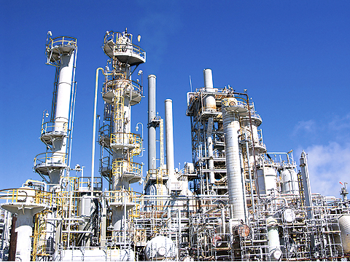

Slide 8
Производственная и непроизводственная сфера города
Хабаровск сформировался как многофункциональный экономический центр общегосударственного значения. В производственной сфере ключевыми являлись промышленность, транспорт и строительство. В непроизводственной сфере - просвещение, здравоохранение, наука. В городе зарегистрировано 18,6 тыс. предприятий и организаций или 59% от числа зарегистрированных в крае. Из них большая доля приходится на предприятия торговли и общественного питания (41,4 %), промышленности (10,2 %), строительства (13,4%). Наибольший удельный вес в валовом продукте города Хабаровска приходится на отрасль "Транспорт" - 35,8%. Основными отраслями промышленности являются: энергетика (36,5% объема промышленного производства), пищевая (20,8 %), машиностроение и металлообработка (12,6%).

Slide 9

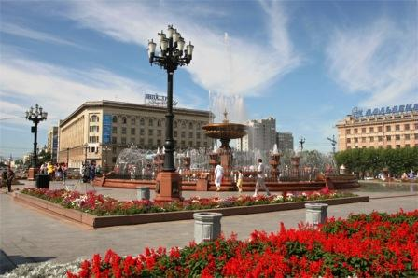

Slide 10
Перспективы развития города
Хабаровск - это молодой, динамичный город на Дальнем Востоке России, располагающий значительными природными ресурсами. Его отличительными чертами являются: выгодное географическое положение, уникальная природная среда, богатые природные ресурсы, промышленный и научный потенциал, развитая транспортная сеть и квалифицированные кадры. Немаловажен и рост заинтересованности со стороны населения, местных органов власти и деловых кругов края в расширении международного экономического сотрудничества. Приграничное положение, наличие незамерзающих морских портов, способных обеспечивать значительный объем внешнеторговых операций, возможность осуществлять международные транзитные перевозки .Более 60 стран мира имеют торговые связи с Хабаровским краем.

Slide 11
На мировом рынке Хабаровск известен как производитель продукции в области авиа- и судостроения. Он имеет успех на рынках лесопродукции, черных и цветных металлов, нефтепродуктов, рыбо- и море продукции, богат полезными ископаемыми. Здесь имеются олово, ртуть, железная руда, каменный и бурый уголь, графит, брусит, марганец, полевой шпат, фосфориты, алуниты, строительные материалы, торф. В экономике доминирующую роль играет промышленность, что находит отражение в высокой степени урбанизации края. В совокупной товарной продукции промышленности и сельского хозяйства на долю промышленности приходится 92%. Специфика промышленности проявляется в высоких затратах на строительство и транспорт, а также в ограниченности только первичной переработкой сырьевых отраслей (лесной и горнорудной промышленности). Хабаровск занимает ключевые позиции в единой транспортной системе. Из всего этого можно сделать вывод о том что город очень перспективный и развивающийся.

